Slide 1

TEMA:
ANÁLISIS DE TIPOS DE MEDICIONES
O:
CURSO:
Instrumentación Industrial
Docente: Mag. Ing. Anibal Sanchez J
Notes:
Análisis de tipos de mediciones (analógicas, digitales, comparativas) y errores inherentes a los procesos de medición industrial.

Slide 2
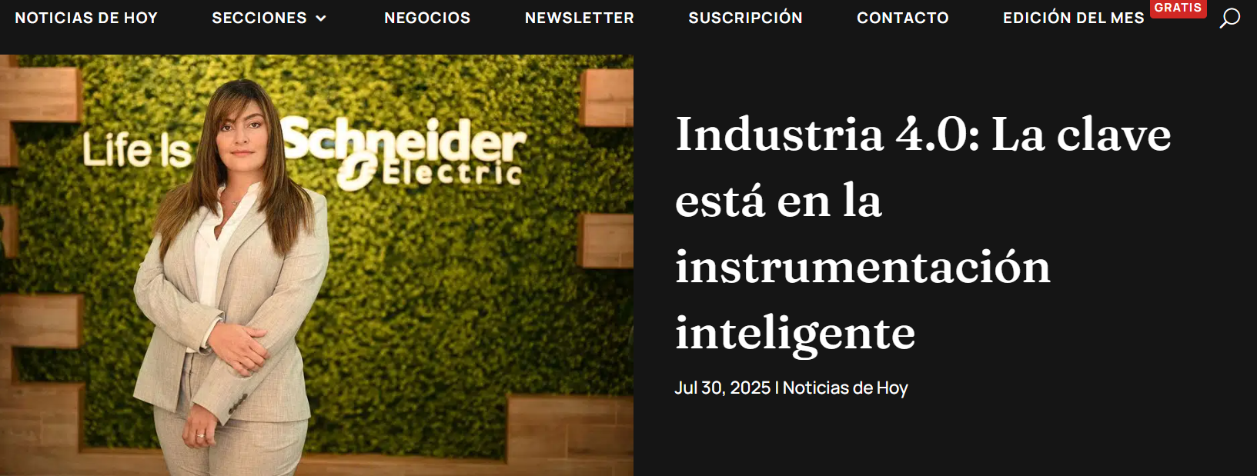
Noticias de Hoy
Notes:
Maria Jose Bazo – Presidenta Cluster – Scheneider Centroamerica.
En resumen, la instrumentación avanzada es la base de la Industria 4.0, ya que proporciona los datos necesarios para la automatización, el control y la toma de decisiones en tiempo real, garantizando así la eficiencia, seguridad y sostenibilidad en los procesos de manufactura.
Componentes de la instrumentación avanzada
La instrumentación avanzada utiliza dispositivos como:
Sensores y transmisores: para monitorear variables críticas como la presión, temperatura, nivel y flujo.
Controladores: que procesan las señales de los sensores y toman decisiones para mantener los procesos dentro de los parámetros deseados.
Interfaces de operación: que permiten el monitoreo y control en tiempo real.
Además de los parámetros de proceso, esta instrumentación también integra sensores para monitorear la calidad de la energía (voltaje, corriente, potencia). Una instrumentación precisa permite detectar variaciones o disturbios eléctricos de manera temprana, facilitando acciones correctivas a través de sistemas de control automatizado. Esto asegura una operación estable y eficiente, y contribuye a la sostenibilidad de los procesos industriales.

Slide 3
¿Dudas de la sesión anterior?
¿Que determinan las características estáticas y dinámicas de un sensor?
Ejemplo de elemento final de Control
¿Diferencia entre sensor y transductor?
Notes:
Un sensor detecta directamente una magnitud física y produce una señal proporcional. Un transductor convierte una forma de energía en otra; puede ser sensor (cuando detecta) o actuador (cuando ejecuta). Ejemplo: un termopar (sensor y transductor) detecta temperatura y la convierte en voltaje
Una válvula neumática modulante en un sistema de vapor. Recibe una señal de 4–20 mA del controlador y ajusta su apertura para regular el flujo de vapor, manteniendo estable la temperatura
Las características estáticas y dinámicas determinan la confiabilidad y la velocidad de respuesta de los instrumentos, impactando directamente en la calidad y seguridad de los procesos.

Slide 4
Saberes Previos: Análisis de Tipos de Mediciones
¿Que tipos de Mediaciones conocen?
¿Trabajaron con un multímetro análogo?
¿Trabajaron con un multímetro digital?
¿Qué diferencias existen?
Datos/Observaciones

Slide 5

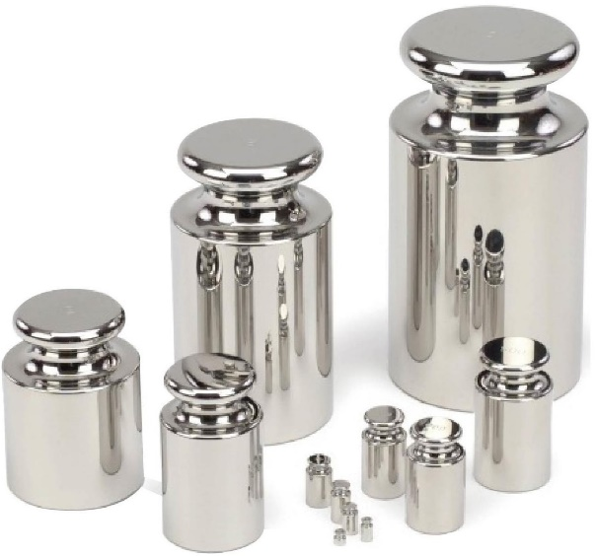
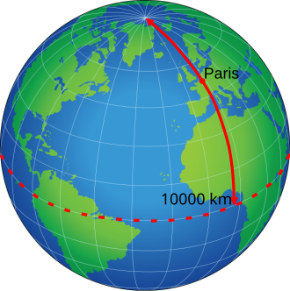
¿Qué se puede apreciar en la imagen?
Diezmillonésima parte de la distancia más corta desde el polo norte (1789)

Slide 6
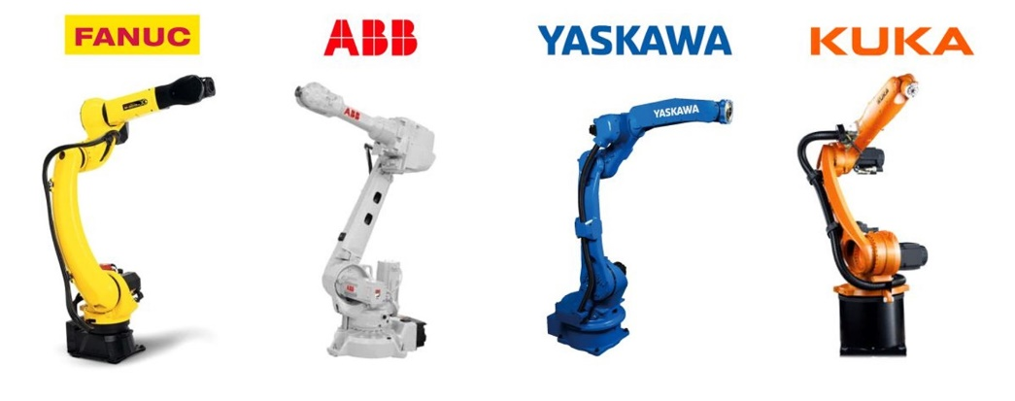
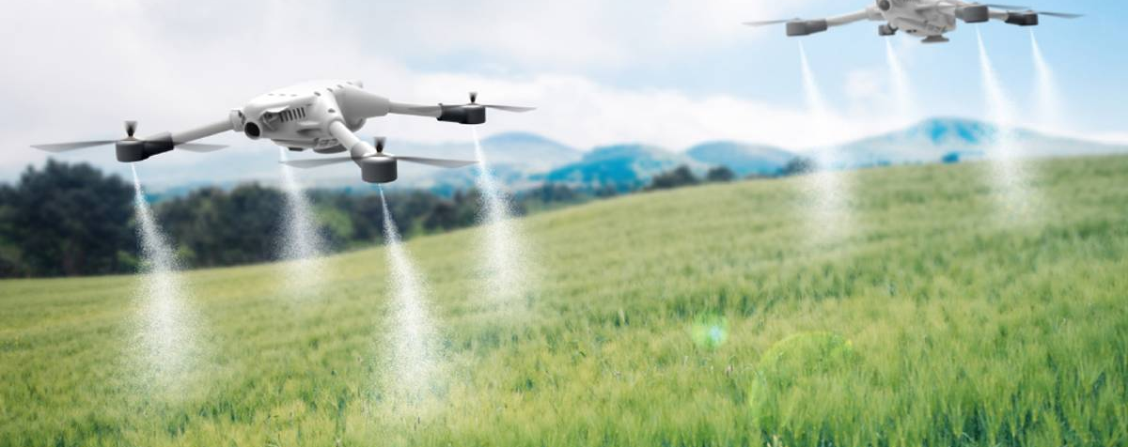
Utilidad
La capacidad de analizar mediciones y sus errores es fundamental en la formación de ingenieros mecatrónicos y electrónicos, ya que constituye la base de cualquier sistema de control, automatización o monitoreo:
En un robot industrial, los encoders digitales permiten controlar la posición de los ejes con precisión micrométrica.
En un drone, la fusión de sensores (IMU, giroscopio, acelerómetro) exige distinguir entre errores sistemáticos y aleatorios.
Datos/Observaciones

Slide 7

Logro de la sesión:
Al finalizar esta sesión, los estudiantes estarán en capacidad de analizar los diferentes tipos de mediciones (analógicas, digitales y comparativas), identificando sus características, ventajas y limitaciones, bajo condiciones de aplicación en sistemas mecatrónicos y electrónicos para garantizar precisión y confiabilidad en procesos industriales.
Datos/Observaciones

Slide 8
Temas:
1) Tipos de medición en instrumentación industrial.
Definición de medición y magnitudes físicas.
Clasificación de mediciones: analógicas, digitales y comparativas.
2) Errores en los procesos de medición.
Definición de error de medición.
Clasificación de errores.
Impacto de los errores en el control y automatización.
Datos/Observaciones

Slide 9
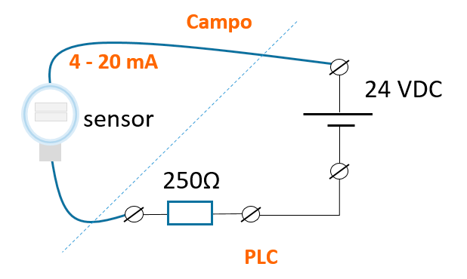
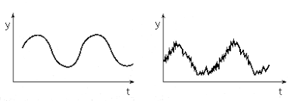
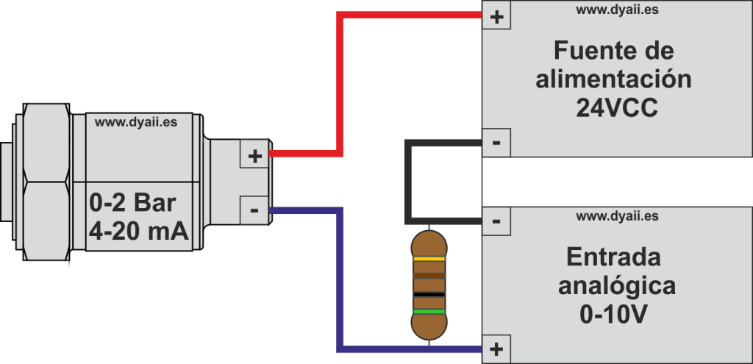
Medición Analógica
Una medición analógica representa la variable de forma continua
ejemplo: 0–10 V, 4–20 mA
Se basa en magnitudes físicas que varían progresivamente (temperatura, presión, velocidad).
Analogía: Es como un dimmer de luz que regula la intensidad de manera suave, sin saltos.
Notes:
Una medición analógica representa la variable de forma continua (ej: 0–10 V, 4–20 mA).
Se basa en magnitudes físicas que varían progresivamente (temperatura, presión, velocidad).
Analogía: Es como un dimmer de luz que regula la intensidad de manera suave, sin saltos.

Slide 10
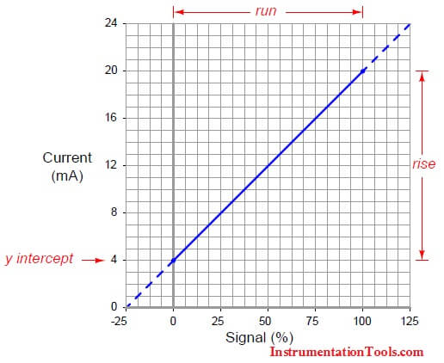
Medición Analógica
Fundamentos Matemáticos:
Señales analógicas se representan como funciones continuas:
𝑉(𝑡) = 𝑉𝑚𝑎𝑥 . sin⁡(𝜔𝑡+𝜙) => Y = mx + b
Limitación: susceptibilidad al ruido y a la pérdida de precisión por deriva.
Notes:
Una medición analógica representa la variable de forma continua (ej: 0–10 V, 4–20 mA).
Se basa en magnitudes físicas que varían progresivamente (temperatura, presión, velocidad).
Analogía: Es como un dimmer de luz que regula la intensidad de manera suave, sin saltos.

Slide 11
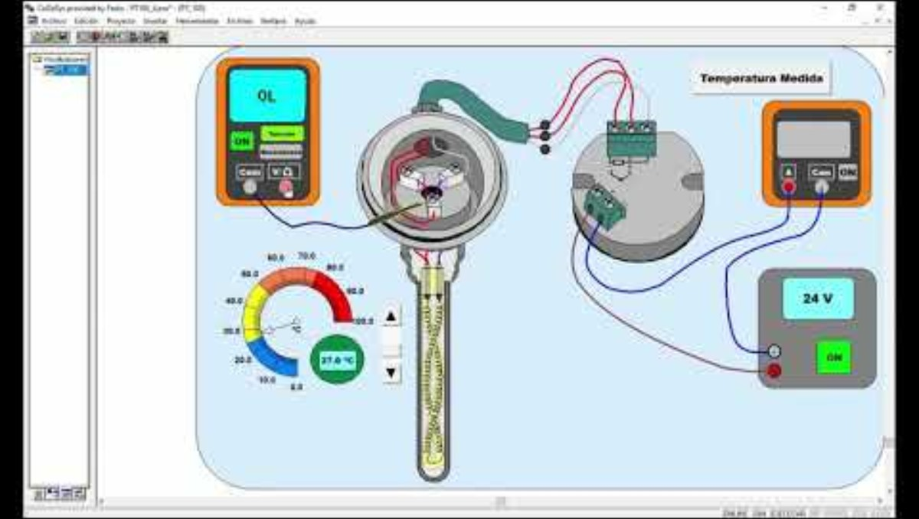
Medición Analógica
Aplicación Práctica:
Sensores de temperatura PT100 en hornos industriales.
Sensores de presión en calderas, entregando 4–20 mA
Notes:
Una medición analógica representa la variable de forma continua (ej: 0–10 V, 4–20 mA).
Se basa en magnitudes físicas que varían progresivamente (temperatura, presión, velocidad).
Analogía: Es como un dimmer de luz que regula la intensidad de manera suave, sin saltos.

Slide 12
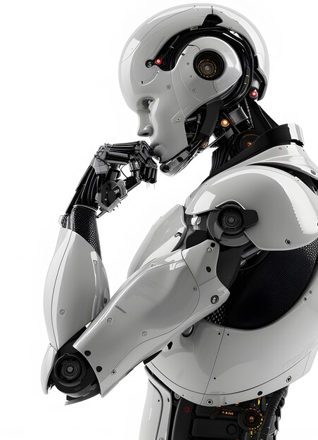
Practica:
Pregunta 1: Cuál es la principal diferencia entre una medición analógica y digital?
Respuesta: La analógica es continua y puede tomar infinitos valores en un rango; la digital es discreta, con valores binarios o cuantificados.

Slide 13
Practica:
Pregunta 2: Si un sensor de presión entrega 4–20 mA para un rango de 0–10 bar, ¿qué presión corresponde a una lectura de 12 mA?
Respuesta:
P= (12−4)/ (20−4)​×10=5bar

Slide 14
Practica:
Pregunta 3: ¿Qué limitaciones presenta la medición analógica frente a entornos con alta interferencia electromagnética?
Respuesta: Es vulnerable al ruido, generando señales distorsionadas que afectan la precisión. Se recomienda blindaje y filtros.

Slide 15
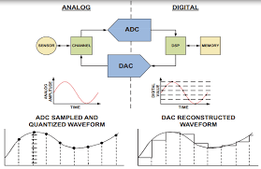
Medición Digital
La medición digital convierte la señal analógica a un valor numérico discreto mediante un ADC (Conversor Analógico-Digital).
Analogía: Es como tomar fotos de una película: se pierde continuidad, pero se obtiene información exacta en instantes discretos.

Slide 16
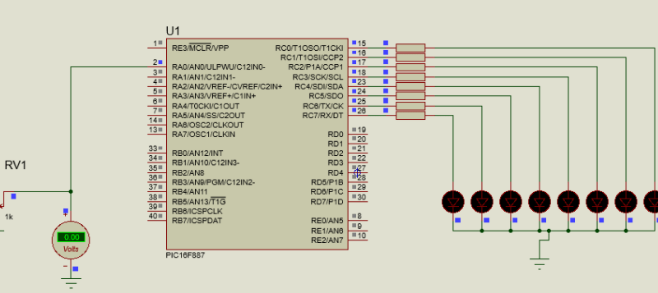
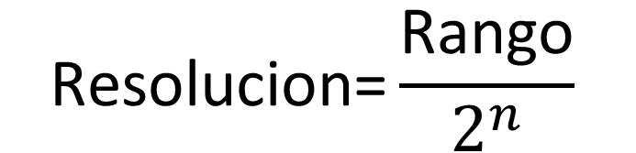
Medición Digital
Fundamentos Matemáticos:
Resolución del ADC:
donde 𝑛 = bits
$$\text{Resolucion}\text{=}\frac{\text{Rango}}{2^{n}}\text{​}$$

Slide 17
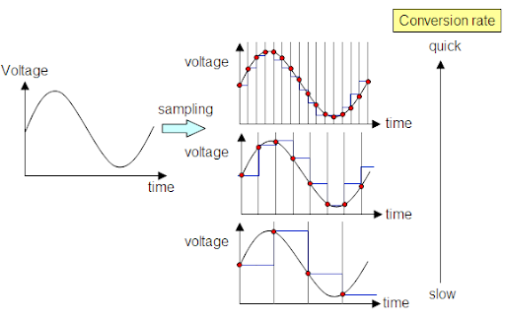
Medición Digital
Aplicación Práctica:
Encoders digitales en robots.
Sensores de proximidad en sistemas de manufactura.
Medición digital en multímetros y PLCs

Slide 18

Practica:
Pregunta 1: ¿Qué significa que un ADC sea de 10 bits?
Respuesta:
Se puede representar $2^{10}$= 1024 niveles de cuantificación

Slide 19

Practica:
Pregunta 2: Si un ADC de 8 bits mide un rango de 0–5 V, ¿cuál es la resolución en voltios por nivel?
Respuesta:
$\frac{5}{2^{8}}=\frac{5}{256}$

Slide 20
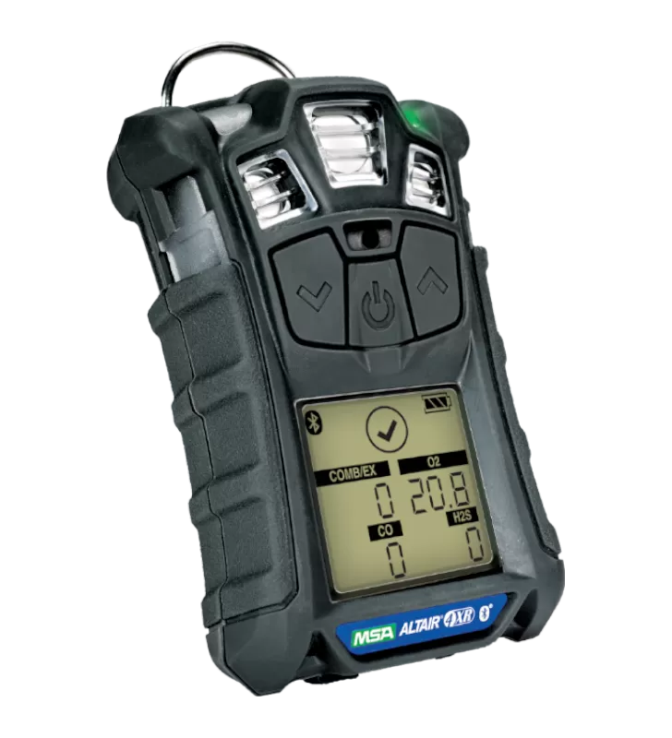
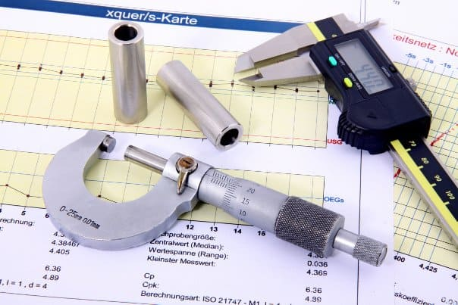
Medición Comparativa
En la medición comparativa no se mide directamente, sino que se compara con una referencia o patrón.
Ejemplo: un calibrador compara la longitud con una escala.
Analogía: Es como comparar la altura de dos personas sin conocer el valor exacto en centímetros.

Slide 21
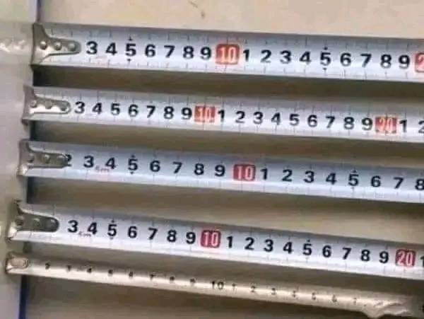
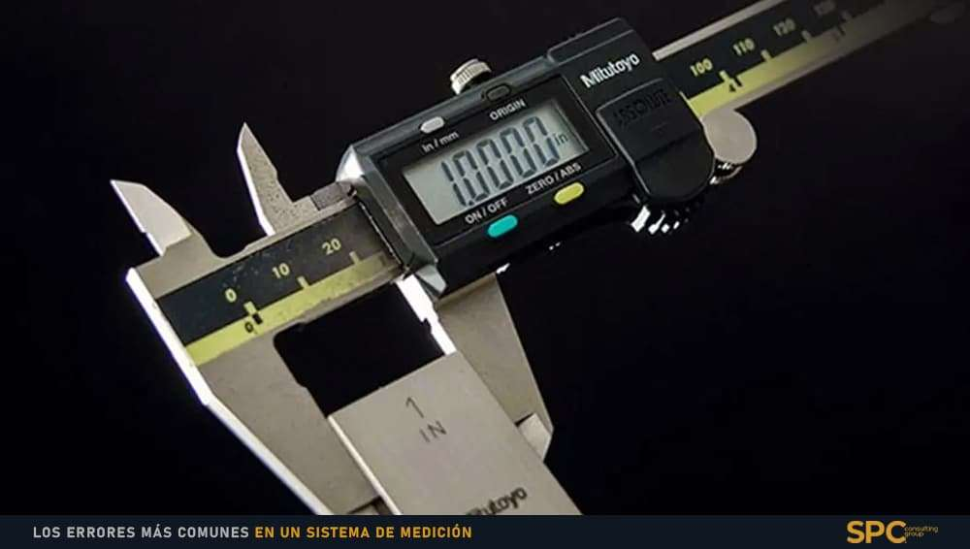

Medición Comparativa
Fundamentos Matemáticos:
Error relativo en una comparación:
$${Er}^{}=\frac{X medido −X referencial}{X referencial}x100\%$$

Slide 22
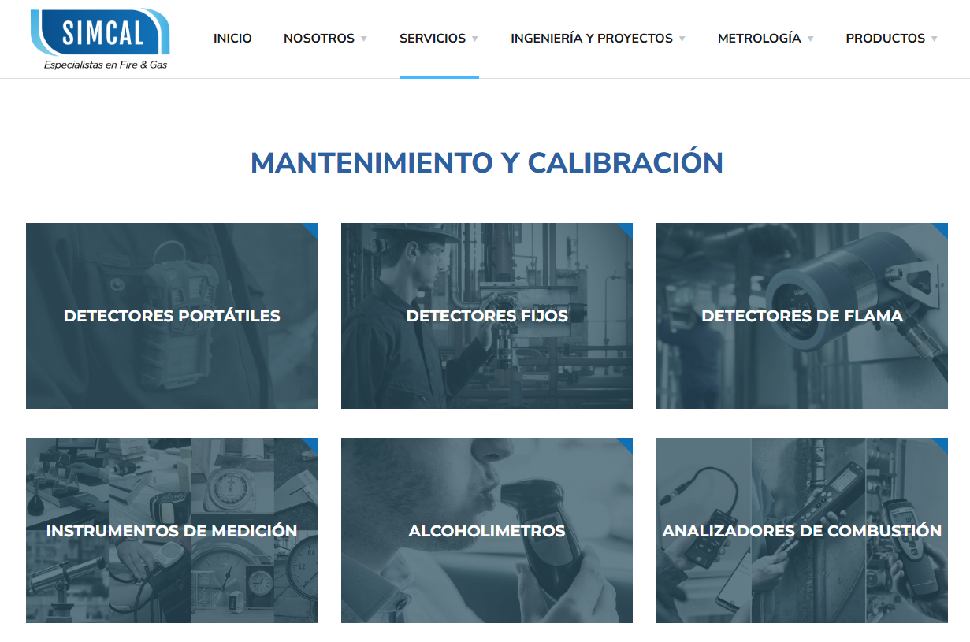
Medición Comparativa
Aplicación Práctica:
Calibradores vernier en metrología.
Comparadores ópticos para inspección de piezas.
Ensayos de calibración en laboratorios industriales.

Slide 23
Practica:
Pregunta 1: ¿Qué caracteriza a una medición comparativa frente a una absoluta?
Respuesta:
La comparativa evalúa la diferencia respecto a un patrón, mientras que la absoluta busca el valor exacto de la magnitud.

Slide 24

Practica:
Pregunta 2: Si una pieza medida con calibrador vernier marca 10.02 mm y el patrón es de 10.00 mm, ¿cuál es el error relativo?
Respuesta:
${Er}^{}=\frac{10,02 −10,00}{10,00}x100\%=0,2\%$

Slide 25
Errores en la medición
Clasificación de errores:
Sistemáticos → Dependen del instrumento o del método (ej. mala calibración, fricción en un sensor).
Aleatorios → Causados por perturbaciones imprevisibles (ruido eléctrico, vibraciones).
Groseros o humanos → Lectura incorrecta, mala interpretación

Slide 26
Errores en la medición
Explicación Detallada
Los errores son desviaciones entre el valor medido y el valor verdadero. Se clasifican en:
Errores Sistemáticos: Reproducibles y con causa identificable (ej: mala calibración, deriva térmica).
Errores Aleatorios: Cambian de manera impredecible (ej: ruido eléctrico, vibraciones).
Errores Grosos (Humanos o Accidentales): Fallas por lectura o montaje.

Slide 27
Errores en la medición
Analogía:
Medir con una regla torcida (error sistemático)
Medir mientras la mesa vibra (error aleatorio)
Leer mal la escala (error groso).

Slide 28
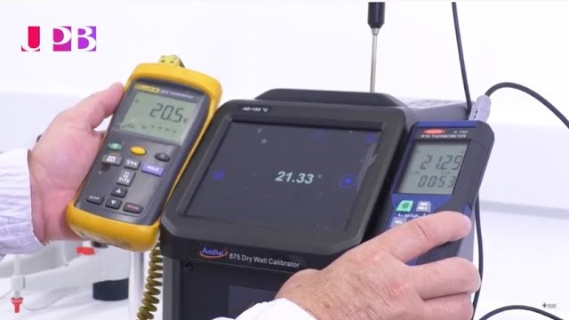
Errores en la medición
Aplicación Práctica:
En un sistema de control de temperatura, un sensor descalibrado siempre marcará 2°C más (sistemático), mientras que el ruido eléctrico introduce pequeñas fluctuaciones (aleatorio).

Slide 29
Practica:
Pregunta 1: ¿Qué diferencia fundamental existe entre un error sistemático y uno aleatorio?
Respuesta:
La comparativa evalúa la diferencia respecto a un patrón, mientras que la absoluta busca el valor exacto de la magnitud.

Slide 30
Practica:
Pregunta 2: Si una pieza medida con calibrador vernier marca 10.02 mm y el patrón es de 10.00 mm, ¿cuál es el error relativo?
Respuesta:
${Er}^{}=\frac{10,02 −10,00}{10,00}x100\%=0,2\%$

Slide 31
Errores en la medición
Parámetros asociados al error:
Exactitud.
Precisión.
Incertidumbre de la medición.
Corrección de error.

Slide 32
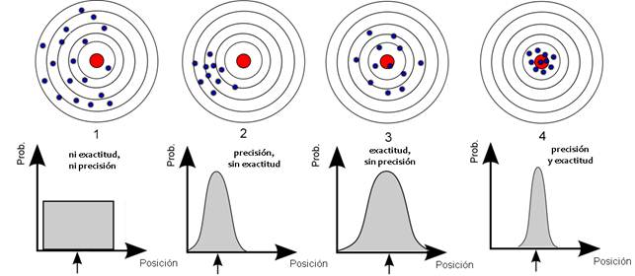
Errores en la medición
Explicación Detallada
Exactitud: Cercanía al valor verdadero.
Precisión: Repetibilidad de los resultados.
Incertidumbre: Rango donde se espera que esté el valor verdadero

Slide 33
Errores en la medición
Analogía: Tirar dardos:
Todos lejos del blanco pero juntos = precisión alta, exactitud baja.
Todos cerca del blanco pero dispersos = exactitud alta, precisión baja.
Todos cerca y agrupados = alta exactitud y precisión

Slide 34
Errores en la medición
Fuentes de error:
Instrumentales (limitaciones propias del dispositivo).
Ambientales (temperatura, humedad, interferencias).
Métodos de medida (inadecuado para la magnitud).
Operador (error humano).
Notes:
https://www.alab.com.pe/calibracion.php

Slide 35
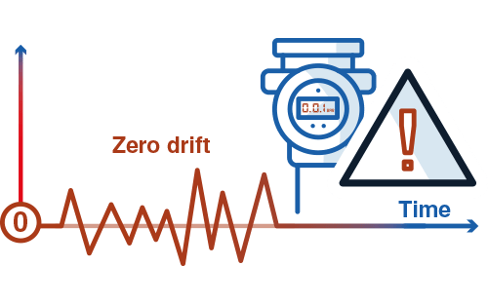
Errores en la medición
Error de medición del sensor de presión debido a una referencia cero incorrecta
En primer lugar, es posible que el instrumento no tenga una referencia cero correcta, lo que puede dar lugar a lecturas inexactas.
El punto cero del sensor se aleja de su posición inicial.
Notes:
https://www.alab.com.pe/calibracion.php

Slide 36
Errores en la medición
Error de medición del sensor de presión debido a una referencia cero incorrecta
Los sensores de presión son dispositivos electrónicos. La señal de referencia cero puede desviarse con el tiempo debido a la temperatura, la presión o un cambio en las condiciones ambientales.
Para evitar este tipo de error, es importante elegir un sensor de presión con una buena estabilidad a largo plazo.
Si no es así, es necesario calibrar el sensor con mayor regularidad
Notes:
https://www.alab.com.pe/calibracion.php

Slide 37
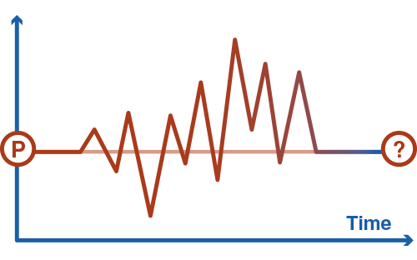
Errores en la medición
Error de medición del sensor de presión debido al desplazamiento del fondo de escala
En segundo lugar, el desplazamiento se produce cuando la escala completa del sensor se aleja de su posición original.
Hay una serie de factores que pueden contribuir al cambio de escala completa, como los cambios de temperatura, las vibraciones y las interferencias eléctricas en el proceso. También puede haber cambiado el rango operativo del proceso.
Notes:
https://www.alab.com.pe/calibracion.php

Slide 38
Errores en la medición
Error de medición del sensor de presión debido al desplazamiento del fondo de escala
Para evitar este tipo de error, es importante comprender el proceso y las condiciones en las que funciona.
Las desviaciones pueden compensarse recalibrando periódicamente el sensor.
Notes:
https://www.alab.com.pe/calibracion.php

Slide 39
Errores en la medición
Error de medición del sensor de presión debido al desplazamiento del fondo de escala
Para evitar este tipo de error, es importante comprender el proceso y las condiciones en las que funciona.
Las desviaciones pueden compensarse recalibrando periódicamente el sensor.
Notes:
https://www.alab.com.pe/calibracion.php

Slide 40
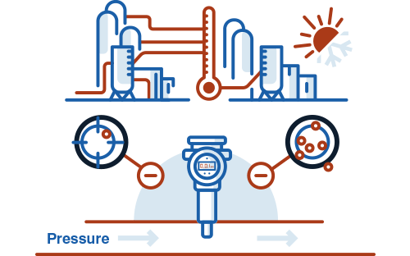
Errores en la medición
Error de medición del sensor de presión debido a un rango inadecuado
En tercer lugar, una de las causas más comunes de error de medición en los sensores de presión es la selección de un rango inadecuado.
El rango de medición de cada sensor viene determinado por su tipo de célula.
Notes:
https://www.alab.com.pe/calibracion.php

Slide 41
Errores en la medición
Error de medición del sensor de presión debido a un rango inadecuado
Este error concreto se debe al uso de un rango de célula demasiado pequeño o demasiado grande para la aplicación.
Por ejemplo, si la rangeabilidad (la relación entre la presión máxima medible y la presión mínima medible) es demasiado baja, el sensor no podrá medir con precisión las presiones bajas. Esto puede dar lugar a señales de medición recortadas y lecturas de presión distorsionadas..
Notes:
https://www.alab.com.pe/calibracion.php

Slide 42
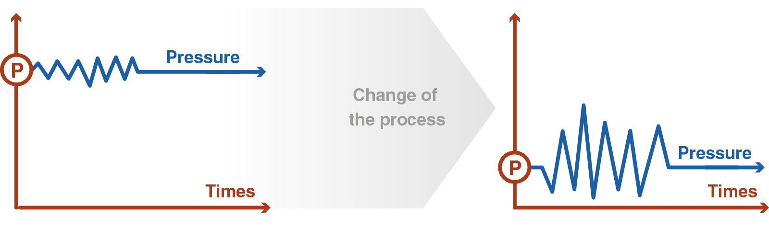
Errores en la medición
Error de medición del sensor de presión debido a la incompatibilidad con las condiciones del proceso
En cuarto lugar, el sensor de presión puede no ser compatible con las condiciones del proceso.
Por ejemplo, algunos dispositivos pueden no ser capaces de soportar las altas temperaturas o presiones que se dan en algunos procesos industriales
Notes:
https://www.alab.com.pe/calibracion.php,
Por ejemplo, un proceso puede operar actualmente en un rango de 0 a 30 bar, pero los cambios en el funcionamiento de la aplicación requerirán que opere en un nuevo rango de 0 a 300 mbar.
Para evitar este tipo de error, es importante considerar detenidamente las características del sensor en relación con las condiciones del proceso antes de elegir un modelo adecuado para una aplicación concreta.

Slide 43
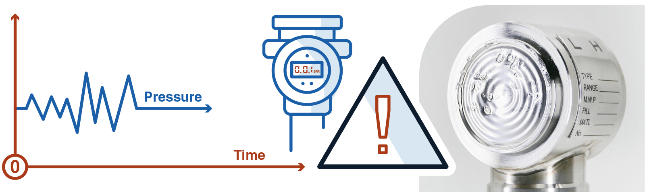
Errores en la medición
Error de medición del sensor de presión debido a desgaste mecánico o daños
En quinto lugar, pueden producirse errores de medición del sensor debido al desgaste mecánico o a daños en la membrana.
El sensor puede haberse dañado durante la instalación, el funcionamiento o el mantenimiento.
En general, este tipo de error requiere la reparación o sustitución del sensor de presión.
Notes:
https://www.alab.com.pe/calibracion.php,
Por ejemplo, un proceso puede operar actualmente en un rango de 0 a 30 bar, pero los cambios en el funcionamiento de la aplicación requerirán que opere en un nuevo rango de 0 a 300 mbar.
Para evitar este tipo de error, es importante considerar detenidamente las características del sensor en relación con las condiciones del proceso antes de elegir un modelo adecuado para una aplicación concreta.

Slide 44

Errores en la medición
Fórmulas clave:
Error absoluto: Ea= ∣Xm−Xv∣
Error relativo:
Er = $\frac{Ea}{Xv}$ × 100%
Incertidumbre combinada (simplificada):
U= $\sqrt{U_{1}^{2}+U_{2}^{2}+…+U_{n}^{2}}$
Notes:
Para evitar este tipo de error, es esencial instalar, utilizar y mantener correctamente los transmisores de presión. Compruebe regularmente si los sensores de presión presentan desgaste mecánico o daños para descartar este error

Slide 45
Errores en la medición
Aplicación Práctica:
En un ADC de 10 bits midiendo 0–5 V, la resolución mínima es 4.88 mV.
La incertidumbre no puede ser menor que este valor.

Slide 46
Practica:
Pregunta 1: ¿Cuál es la diferencia entre precisión y exactitud?
Respuesta:
La precisión refleja repetibilidad de resultados, mientras que la exactitud es qué tan cercanos están al valor verdadero.

Slide 47
Practica:
Pregunta 2: Un sensor mide 12.3, 12.4 y 12.5 V cuando el valor real es 12.0 V. Analice exactitud y precisión.
Respuesta:
Precisión alta (valores consistentes), exactitud baja (todos desplazados +0.3–0.5 V).

Slide 48
Practica:
Pregunta 3: ¿Por qué la incertidumbre nunca puede eliminarse totalmente?.
Respuesta:
Porque siempre existen limitaciones físicas, de resolución y de condiciones ambientales que introducen un rango inevitable de duda.

Slide 49
Métodos de Reducción y Control de Errores
Estrategias principales:
Calibración periódica contra patrones.
Redundancia (usar múltiples sensores).
Filtrado digital (media móvil, Kalman).
Diseño robusto (sensores adecuados para el rango).
Condiciones controladas (temperatura, vibraciones).
Analogía:
Como en navegación marítima, se usan varios faros y GPS para compensar errores y mantener el rumbo.

Slide 50
Métodos de Reducción y Control de Errores
Aplicación Práctica:
En un sistema de robot cartesiano, se usan encoders + finales de carrera para compensar errores acumulados.
En sistemas de potencia, se aplican filtros digitales para eliminar ruido de medición de corriente.

Slide 51
Practica:
Pregunta 1: ¿Qué técnica básica se usa para corregir errores sistemáticos?
Respuesta:
La calibración periódica con patrones de referencia.

Slide 52
Practica:
Pregunta 1: ¿Qué técnica básica se usa para corregir errores sistemáticos?
Respuesta:
La calibración periódica con patrones de referencia.

Slide 53
Practica:
Pregunta 2: Si un sensor de posición presenta mucho ruido en lecturas, ¿qué técnica de procesamiento aplicarías?
Respuesta:
Un filtro digital (media móvil, Kalman) para suavizar los dato.

Slide 54
Practica:
Pregunta 3: ¿Es posible diseñar un sistema de medición “sin errores”?
Respuesta:
No, porque toda medición tiene incertidumbre inherente; lo correcto es reducirla a niveles aceptables para la aplicación.

Slide 55
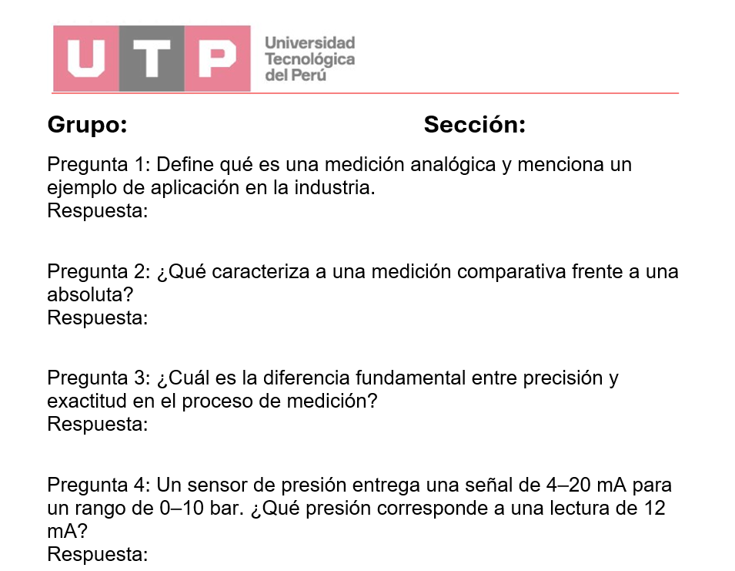
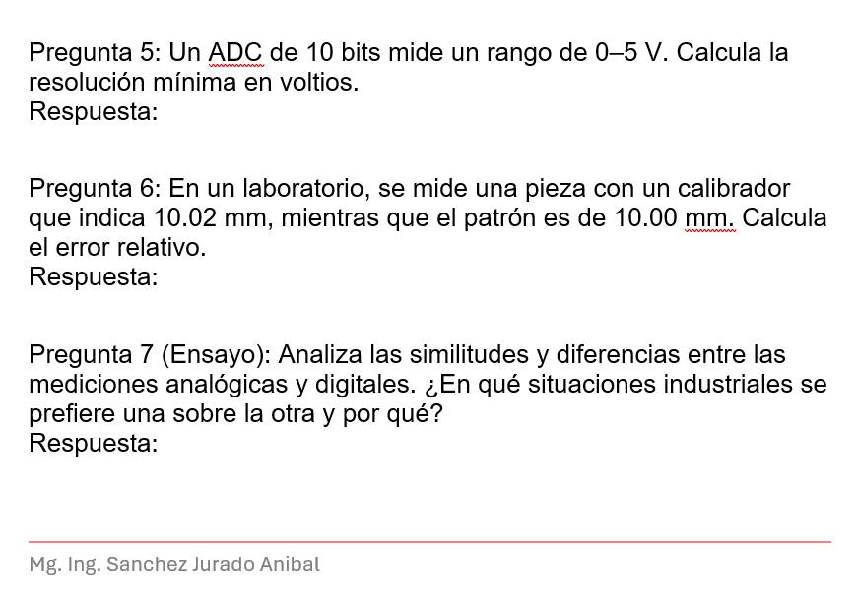
En practica lo aprendido

Slide 56
Conclusiones
____________________________________________________________________________________________
____________________________________________________________________________________________
____________________________________________________________________________________________
Notes:
Los tipos de medición (analógica, digital y comparativa) ofrecen distintas ventajas y limitaciones; su correcta elección depende del sistema industrial y del nivel de precisión requerido.
Los errores de medición (sistemáticos, aleatorios y groseros) son inevitables, pero comprender su origen y magnitud permite diseñar sistemas más confiables.
La integración de estrategias de corrección y calibración es esencial para garantizar que la información medida sea confiable, asegurando calidad, seguridad y eficiencia en sistemas mecatrónicos y electrónicos.

Slide 57
GRACIAS
Facultad de Ingeniería
Departamento Académico de Electrónica

Slide 58
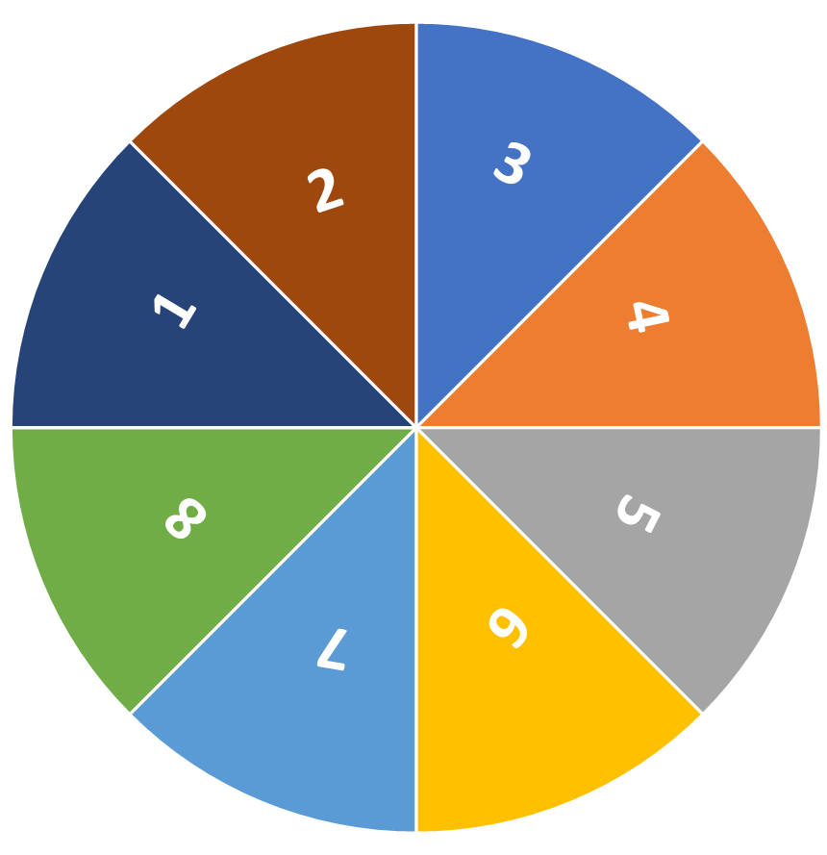
1
2
3
4
5
6
7
8
ID | Apellidos y Nombres | ID2 | Apellidos y Nombres2
1 | AGUERO HURTADO ISAAC JUNIOR | 1 | FELIX FIGUEROA FERNANDO
2 | ALVARADO PURIZACA NALLELY | 2 | HINOSTROZA CARDENAS DEEPARK KENNY
3 | BENDEZU CACERES RENZO MANUEL | 3 | HUNGARO MELGAREJO JUAN JOSE
4 | BUJAICO SOTO JEAN PIERRE FABIANO | 4 | ISPILCO HERNANDEZ JIMMY LARRY
5 | CAJUSOL CHAPOÑAN ISMAEL OSCAR | 5 | LOPEZ ARIAS HEIDY ROCIO
6 | CARRANZA ROJAS LUIS GERARDO | 6 | MARROQUIN DENEGRI-CORNEJO ISRAEL
7 | CONDORI SALAZAR JUAN HERSON | 7 | PALOMINO CHULLUNCUY DIEGO LUIS
8 | CONTRERAS FARFAN RENATO GONZALO | 8 | PEREZ AVILA KENNETH RICHARD
1
ID3 | Apellidos y Nombres3
1 | QUIN CELIZ HECTOR HUGO
2 | ROJAS IDONE PIERO JESUS
3 | SALDARRIAGA YANGALI JUAN DIEGO
4 | SANCHEZ ROBLADILLO CRISTHIAN
5 | TRUJILLO NOLASCO JAIME YONEL
6 | VALVERDE SALVADOR JADE SAMIRA
7 | VELARDE ARONI KEVIN ANDERSON
8
Reiniciar juego
Girar

